Slide 1
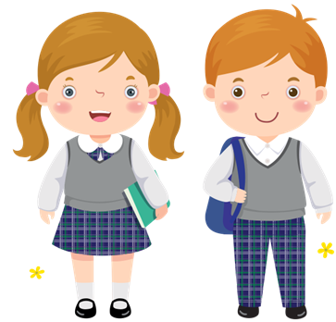
CHÀO MỪNG CÁC CON
ĐẾN VỚI TIẾT HỌC
TIẾNG VIỆT

Slide 2
Bài
4
TIẾT 1 + 2
NẾU KHÔNG MAY BỊ LẠC

Slide 3
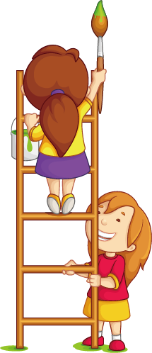
1
Khởi động

Slide 4
Quan sát bạn nhỏ trong tranh
a) Bạn nhỏ đang ở đâu?
Vì sao bạn ấy khóc?
b) Nếu gặp phải trường hợp như bạn nhỏ, em sẽ làm gì?

Slide 5
2
Đọc

Slide 6
Đọc
Đọc mẫu
Nếu không may bị lạc
Sáng chủ nhật, bố cho Nam và em đi công viên. Công viên đông như hội. Khi vào cổng, bố dặn: “Các con cẩn thận kẻo bị lạc. Nếu không may bị lạc, các con nhớ ra cổng này. Nhìn kìa, cổng có lá cờ rất to”.
Công viên đẹp quá. Nam cứ mải mê xem hết chỗ này đến chỗ khác. Lúc ngoảnh lại thì không thấy bố và em đâu. Nam vừa chạy tìm vừa gọi “Bố ơi! Bố ơi!”. Hoảng hốt, Nam suýt khóc. Chợt Nam nhìn thấy tấm biển “Lối ra cổng”. Nhớ lời bố dặn, Nam đi theo hướng tấm biển chỉ đường. “A, lá cờ kia rồi!”. Nam mừng rỡ khi thấy bố và em đang chờ ở đó.
(Theo Phạm Thị Thúy – Tuấn Hiển)
2

Slide 7
Vần mới:
oanh – ngoảnh lại
Ngoảnh lại: quay đầu nhìn về phía sau lưng mình.

Slide 8
Nếu không may bị lạc
Sáng chủ nhật, bố cho Nam và em đi công viên. Công viên đông như hội. Khi vào cổng, bố dặn: “Các con cẩn thẩn kẻo bị lạc. Nếu không may bị lạc, các con nhớ ra cổng này. Nhìn kìa, cổng có lá cờ rất to”.
Công viên đẹp quá. Nam cứ mải mê xem hết chỗ này đến chỗ khác. Lúc ngoảnh lại thì không thấy bố và em đâu. Nam vừa chạy tìm vừa gọi “Bố ơi! Bố ơi!”. Hoảng hốt, Nam suýt khóc. Chợt Nam nhìn thấy tấm biển “Lối ra cổng”. Nhớ lời bố dặn, Nam đi theo hướng tấm biển chỉ đường. “A, lá cờ kia rồi!”. Nam mừng rỡ khi thấy bố và em đang chờ ở đó.
(Theo Phạm Thị Thúy – Tuấn Hiển)
Luyện đọc từ ngữ
Notes:
Giáo viên chủ động giải thích từ khó, cho hs luyện đọc từ. Từ khó có thể linh động theo vùng miền, không nhất thiết dạy theo giáo án soạn sẵn.

Slide 9
Giải nghĩa từ khó:
Đông như hội: rất nhiều người.
Mải mê: ở đây có nghĩa là tập trung cao vào việc xem đến lúc không còn biết gì đến xung quanh.
Suýt (khóc): gần khóc.
Notes:
GV đọc sách GV để nắm chắc phần này. Phần này k nên nói quá sâu vì kiến thức sinh học hơi phức tạp.

Slide 10
Nếu không may bị lạc
1
2
Sáng chủ nhật, bố cho Nam và em đi công viên. Công viên đông như hội. Khi vào cổng, bố dặn: “Các con cẩn thận kẻo bị lạc. Nếu không may bị lạc, các con nhớ ra cổng này. Nhìn kìa, cổng có lá cờ rất to”.
Công viên đẹp quá. Nam cứ mải mê xem hết chỗ này đến chỗ khác. Lúc ngoảnh lại thì không thấy bố và em đâu. Nam vừa chạy tìm vừa gọi “Bố ơi! Bố ơi!”. Hoảng hốt, Nam suýt khóc. Chợt Nam nhìn thấy tấm biển “Lối ra cổng”. Nhớ lời bố dặn, Nam đi theo hướng tấm biển chỉ đường. “A, lá cờ kia rồi!”. Nam mừng rỡ khi thấy bố và em đang chờ ở đó.
(Theo Phạm Thị Thúy – Tuấn Hiển)
3
4
5
6
7
8
9
10
11
12
13
14
Đọc nối tiếp câu
Notes:
GV nên cho hs khai thác trên SGK vì văn bản nhiều chữ, chữ trên màn hình nhỏ

Slide 11
Luyện đọc câu dài:
Sáng chủ nhật, bố cho Nam và em đi công viên.
Nam cứ mải mê xem hết chỗ này đến chỗ khác.

Slide 12
Nếu không may bị lạc
Sáng chủ nhật, bố cho Nam và em đi công viên. Công viên đông như hội. Khi vào cổng, bố dặn: “Các con cẩn thận kẻo bị lạc. Nếu không may bị lạc, các con nhớ ra cổng này. Nhìn kìa, cổng có lá cờ rất to”.
Công viên đẹp quá. Nam cứ mải mê xem hết chỗ này đến chỗ khác. Lúc ngoảnh lại thì không thấy bố và em đâu. Nam vừa chạy tìm vừa gọi “Bố ơi! Bố ơi!”. Hoảng hốt, Nam suýt khóc. Chợt Nam nhìn thấy tấm biển “Lối ra cổng”. Nhớ lời bố dặn, Nam đi theo hướng tấm biển chỉ đường. “A, lá cờ kia rồi!”. Nam mừng rỡ khi thấy bố và em đang chờ ở đó.
(Theo Phạm Thị Thúy – Tuấn Hiển)
Bài đọc được chia thành mấy đoạn?

Slide 13
Nếu không may bị lạc
Sáng chủ nhật, bố cho Nam và em đi công viên. Công viên đông như hội. Khi vào cổng, bố dặn: “Các con cẩn thận kẻo bị lạc. Nếu không may bị lạc, các con nhớ ra cổng này. Nhìn kìa, cổng có lá cờ rất to”.
Công viên đẹp quá. Nam cứ mải mê xem hết chỗ này đến chỗ khác. Lúc ngoảnh lại thì không thấy bố và em đâu. Nam vừa chạy tìm vừa gọi “Bố ơi! Bố ơi!”. Hoảng hốt, Nam suýt khóc. Chợt Nam nhìn thấy tấm biển “Lối ra cổng”. Nhớ lời bố dặn, Nam đi theo hướng tấm biển chỉ đường. “A, lá cờ kia rồi!”. Nam mừng rỡ khi thấy bố và em đang chờ ở đó.
(Theo Phạm Thị Thúy – Tuấn Hiển)
1
2
Đọc nối tiếp đoạn

Slide 14
Nếu không may bị lạc
Sáng chủ nhật, bố cho Nam và em đi công viên. Công viên đông như hội. Khi vào cổng, bố dặn: “Các con cẩn thận kẻo bị lạc. Nếu không may bị lạc, các con nhớ ra cổng này. Nhìn kìa, cổng có lá cờ rất to”.
Công viên đẹp quá. Nam cứ mải mê xem hết chỗ này đến chỗ khác. Lúc ngoảnh lại thì không thấy bố và em đâu. Nam vừa chạy tìm vừa gọi “Bố ơi! Bố ơi!”. Hoảng hốt, Nam suýt khóc. Chợt Nam nhìn thấy tấm biển “Lối ra cổng”. Nhớ lời bố dặn, Nam đi theo hướng tấm biển chỉ đường. “A, lá cờ kia rồi!”. Nam mừng rỡ khi thấy bố và em đang chờ ở đó.
(Theo Phạm Thị Thúy – Tuấn Hiển)
Đọc toàn bài

Slide 15
3
Trả lời
câu hỏi

Slide 16
Đọc đoạn 1:
Sáng chủ nhật, bố cho Nam và em đi công viên. Công viên đông như hội. Khi vào cổng, bố dặn: “Các con cẩn thận kẻo bị lạc. Nếu không may bị lạc, các con nhớ ra cổng này. Nhìn kìa, cổng có lá cờ rất to”.
Bố cho Nam và em đi đâu?

Slide 17
Đọc đoạn 1:
Sáng chủ nhật, bố cho Nam và em đi công viên. Công viên đông như hội. Khi vào cổng, bố dặn: “Các con cẩn thận kẻo bị lạc. Nếu không may bị lạc, các con nhớ ra cổng này. Nhìn kìa, cổng có lá cờ rất to”.
Tìm một từ để nói về đặc điểm của công viên?

Slide 18
Đọc đoạn 1:
Sáng chủ nhật, bố cho Nam và em đi công viên. Công viên đông như hội. Khi vào cổng, bố dặn: “Các con cẩn thận kẻo bị lạc. Nếu không may bị lạc, các con nhớ ra cổng này. Nhìn kìa, cổng có lá cờ rất to”.
Bố cho Nam và em đi đâu?
Tìm một từ để nói về đặc điểm của công viên?
Khi vào cổng, bố dặn hai anh em Nam thế nào?

Slide 19
Đọc đoạn 2:
Công viên đẹp quá. Nam cứ mải mê xem hết chỗ này đến chỗ khác. Lúc ngoảnh lại thì không thấy bố và em đâu. Nam vừa chạy tìm vừa gọi “Bố ơi! Bố ơi!”. Hoảng hốt, Nam suýt khóc. Chợt Nam nhìn thấy tấm biển “Lối ra cổng”. Nhớ lời bố dặn, Nam đi theo hướng tấm biển chỉ đường. “A, lá cờ kia rồi!”. Nam mừng rỡ khi thấy bố và em đang chờ ở đó.
Chuyện gì đã xảy ra với Nam?

Slide 20
Đọc đoạn 2:
Công viên đẹp quá. Nam cứ mải mê xem hết chỗ này đến chỗ khác. Lúc ngoảnh lại thì không thấy bố và em đâu. Nam vừa chạy tìm vừa gọi “Bố ơi! Bố ơi!”. Hoảng hốt, Nam suýt khóc. Chợt Nam nhìn thấy tấm biển “Lối ra cổng”. Nhớ lời bố dặn, Nam đi theo hướng tấm biển chỉ đường. “A, lá cờ kia rồi!”. Nam mừng rỡ khi thấy bố và em đang chờ ở đó.
Nhớ lời bố dặn, Nam đã làm gì?

Slide 21
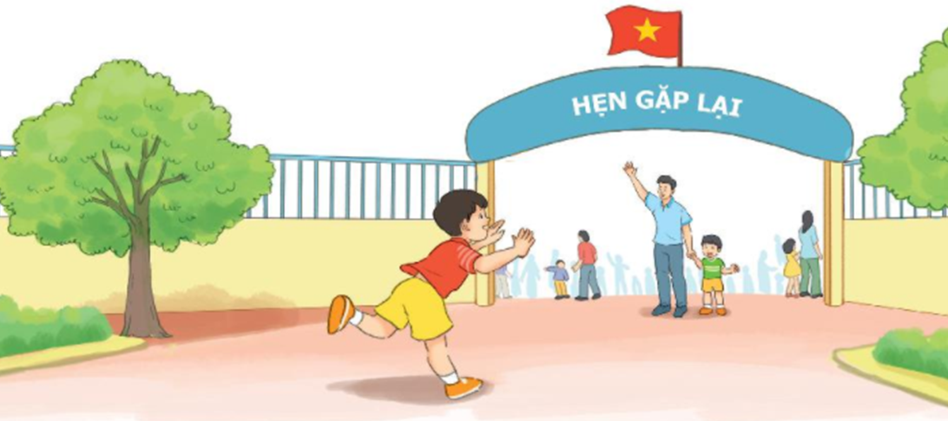
Trong câu chuyện, Nam có điều gì đáng khen?
Biết nghe lời bố dặn
Nam
Chủ động
Bình tĩnh
Không đi theo người lạ
Nếu là Nam, em sẽ làm gì?
Notes:
Hướng dẫn học sinh làm nhóm, vẽ sơ đồ tư duy để trả lời câu hỏi này.

Slide 22
Khi bị lạc, chúng ta có thể:
+ Tìm đến sự giúp đỡ của chú bảo vệ
+ Nhớ số điện thoại của người thân và xin người gọi nhờ.
+ Bình tĩnh, nhớ điểm hẹn và tìm đến điểm hẹn với người thân.
+ Không nên đi theo người lạ…
Notes:
HS có thể đưa thêm các cách xử lí tình huống khác nữa

Slide 23
4
Viết vào vở câu trả lời cho câu hỏi a ở mục 3
a. Bố cho Nam và em (…).
Bố cho Nam và em đi chơi ở công viên
Notes:
GV hướng dẫn hs đồ chữ hoa B. GV hỏi để khai thác cho HS hiểu kĩ thuật viết (chữ đầu câu viết hoa, cuối câu có dấu chấm, khoảng cách các chữ bằng 1 con chữ o…). Đây chỉ là gợi ý, hs có thể có Câu trả lời khác hợp lí là được ạ

Slide 24
4
Viết vở

Slide 25
2. Viết từ ngữ
ngoảnh lại
ngoảnh lại
ngoảnh lại
cŪg νμłn
cŪg νμłn
cŪg νμłn

Slide 26
3. Viết câu trả lời cho câu hỏi b ở mục 3 ( SHS trang 65)

